Slide 1
위험 고객 분류 기준 개발을 통한 신규 고객 확보 전략
20.02.19
A2
강지영 김범수 김효진 배향운 양혜지 정지성 최지영

Slide 2
CONTENTS
1. 추진 배경
2. 프로세스
3. 잠재원인 도출
3. 문제점 파악
4. 잠재 고객 및 목표
5. 진행 방향
6. 잠재 원인 우선 순위화

Slide 3
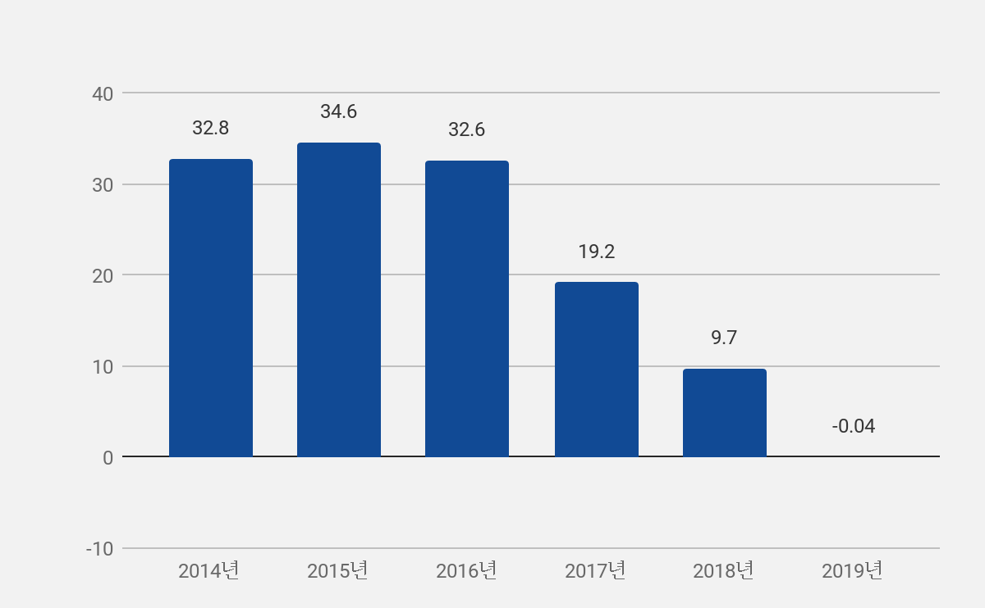
추진 배경
생명 보험 업계 상황
포빅 생명
수입 보험료 계속 감소
영업력 지표인 초회 보험료 3년 사이 40.5% 급감
수입보험료는 감소했지만 지급보험금 증가
비용 | 수치
초회 보험료 | 5690억원
소변검사 비용 | 3,000원 / 건
혈액 검사 비용 | 30,000원 / 건
가입 거절 비율 | 18.9%
-0.04
※ 초회 보험료: 신규 가입자가 낸 첫 보험료
통상적으로 보험사의 영업력을 측정하는 척도로 사용됨
생명보험산업 보험영업현금흐름
(출처 :보험 연구원)

Slide 4
프로세스
고 객
설계사
언더라이터
보험 유형 선택
상품 선택
심사 시작
상품 유형
위험도
진단 필요
소변 검사 확인
가입자
정보 입력
혈액 검사 확인
진단 불필요
검사 진행
가입자
정보 전달
보험료 산정
적합
심사 결과
부적합
심사결과 통보
거절
계약 이행

Slide 5
잠재 원인 도출
내부 문제
보험 유형 선택
상품 선택
심사 시작
상품 유형
위험도
진단 필요
소변 검사 확인
위험도 산출
모델 부적합
가입자
정보 입력
혈액 검사 확인
검사 비용 부담
진단 불필요
생활패턴 개인정보 건강상태
검사 진행
가입자
정보 전달
보험료 산정
적합
심사 결과
부적합
심사결과 통보
거절
계약 이행
기존 고객은 과지급 경우 발생

Slide 6
잠재 원인 도출
보험 유형 선택
상품 선택
심사 시작
상품 유형
위험도
진단 필요
소변 검사 확인
위험도 산정 기준
엄격 및 정확도 하락
가입자
정보 입력
혈액 검사 확인
검사 비용 부담
진단 불필요
검사 진행
가입자
정보 전달
보험료 산정
적합
심사 결과
부적합
심사결과 통보
거절
거절 비율 18.9%
계약 이행
기존 고객은 과지급 경우 발생

Slide 7
문제점 파악
보험사 수익성 하락 원인
신규 고객 유치 한계
시장 포화로 인한 새로운 고객 유치 어려움
- 보험 가입시 높은 거절 비율(18.9%) : 건강진단 결과, 고 위험 직업군
기존 고객의 위험군 분류 실패
보험사의 혈액검사 비용 부담

Slide 8
문제점 파악_가입 거절(건강검진)
혈액, 소변 검사 결과 및 과거 병력 등 엄격한 건강 심사 기준으로 보험 가입이 거절되는 경우가 18.9%
건강 검진
- 과거의 병력 확인
- 방문 진단 검사 도입 :
진단 나이를 41세에서 20세로 낮춰 기준 강화
혈액 검사
- 간 수치로 간 기능 파악
- 혈당, 당화혈색소, 및
콜레스테롤 수치 등 평가
소변 검사
- 뇨당, 뇨단백, 뇨장혈
수치를 측정하여 평가
- 음주, 흡연 여부 평가
거절비율
18.9%
Check
보험사 주관적인 기준으로 가입 거절 비율이 높다.

Slide 9
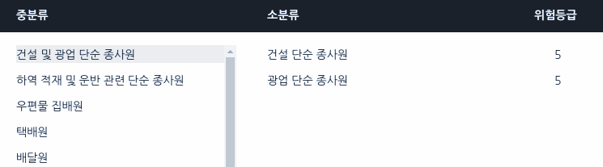
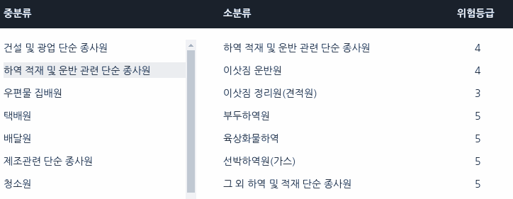
문제점 파악_가입 거절(고 위험직군)
위험 직군 가입 비율 : 최근 1년간 전체 신계약건수 중 상해위험 가입자가 포함된 계약건수의 비율
고 위험직군
" 간병인, 택배기사, 소방관, 음식 배달원,
건설 종사자, 환경 미화원 " 등
위험 직군 가입 비율
현대해상 14.85%, DB손보 24.4%, KB손보 13.6%
메리츠 화재 10.1%, MG 손보 9.7%, 더 케이손보 4.9%
출처 : CHUBB 직업분류 및 위험 등급표

Slide 10
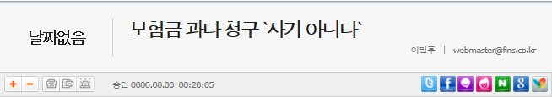
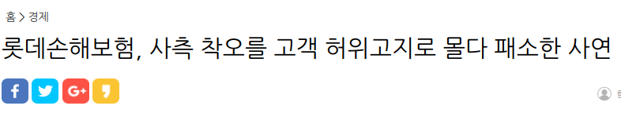
문제점 파악_과다 지급
기존 고객의 위험군 분류 실패
고 위험군의 환자이나 오분류로 인해 저 위험군으로 보험 가입, 납입금 보다 지급금이 더 많아지는 경우가 발생

Slide 11
고객 유형 별 분류
A
B
구분 | 유형 | 처리방식
A | 저위험 - 비가입자 | 가입 유도
B | 고위험 - 비가입자 | 할증 가입 유도
C | 저위험 - 가입고객 | 유지
D | 고위험 - 가입고객 | -
비 가입자
저위험
고위험
가입 고객
C
D

Slide 12
위험도 분류 모델 개선
생활 패턴
개인 정보
건강 상태
심사 시작
위험도
진단 필요
소변,혈액 검사
진단 불필요
보험료 산정
적합
심사 결과
부적합
거절

Slide 13
진행 방향
지향점 : 기존 고객 및 보험 수익성을 파악해 신규 고객을 확보
사전 검사 정보와 연계분석을 통해
"위험 고객군"
분류
위험 평가 기준을 객관화하고 강화하여
효과를 높임
위험도가 높아 가입 거부된 고객의 보험료 할증
보험 및 고객별 수익성 분석
고객 위험도 평가 기준 개발
고위험군
고객 유치

Slide 14
목표
포빅생명의 수익 극대화를 위해 초회 보험료와 신규 가입률 증대 필요
 |  | 목표 수준
 | 현 수준 (2019년) | 2020년 | 2021년 | 2022년
초회 보험료 | 5690억원 | 7745억원 | 9223억원 | 1조 1023억원
신규 가입률(%) | 20.1% | 25.3% | 27.6% | 30.6%

Slide 15
잠재원인 우선 순위화
9점척도 : 약(1), 중(3), 강(9)
잠재원인 | 세부 요인 | 중요도 | 분석 가능성 | 합계 | 선정
생활 패턴 | 식습관 | 3 | 1 | 4
 | 취미 | 1 | 1 | 4
개인 정보 | 직업 | 9 | 9 | 18 | O
 | 나이 | 9 | 9 | 18 | O
 | 지역 | 3 | 3 | 6
 | 재산 | 3 | 3 | 6
건강 상태 | 병력 | 9 | 9 | 18 | O
 | 가족력 | 9 | 3 | 12 | O
 | BMI | 3 | 9 | 12 | O
내부 문제 | 인력 부족 | 3 | 1 | 4
 | 실적 압박 | 1 | 3 | 4

Slide 16
잠재원인 우선 순위화
9점척도 : 약(1), 중(3), 강(9)
잠재원인 | 세부 요인 | 중요도 | 분석 가능성 | 합계 | 선정
생활 패턴 | 식습관 | 3 | 1 | 4
 | 취미 | 1 | 1 | 4
개인 정보 | 직업 | 9 | 9 | 18 | O
 | 나이 | 9 | 9 | 18 | O
 | 지역 | 3 | 3 | 6
 | 재산 | 3 | 3 | 6
건강 상태 | 병력 | 9 | 9 | 18 | O
 | 가족력 | 9 | 3 | 12 | O
 | BMI | 3 | 9 | 12 | O
내부 문제 | 인력 부족 | 3 | 1 | 4
 | 실적 압박 | 1 | 3 | 4

Slide 17
조사내용 사례
잠재원인 | 조사대상 |  |  |  | 자료출처
가족력에 따른 심사 과정의 부적합 | 건강 문진표 작성 시 허위사실 기재 여부 |  |  |  | 영업 DB 활용
 | 가족력이 피보험인의 발병에 미치는 영향 확인 |  |  |  | 공공 데이터 활용
 | 전체 가입 고객 중 가족력으로 가입 거부된 고객 비중 |  |  |  | 영업 DB 활용
BMI에 따른 심사 과정의 부적합 | 높은 BMI로 인해 거절된 고객 비율 현황 |  |  |  | 영업 DB 활용
 | 높은 BMI로 인한 질병 발생 현황 |  |  |  | 공공 데이터 및 영업 DB
병력에 따른 심사 과정의 부적합 | 질병별 재발률 현황 |  |  |  | 공공 데이터 활용
 | 질병 위험 등급 현황 |  |  |  | 영업 DB 활용
연령대에 따른 가입 거절 기준 부적합 | 연령별 보험 가입 현황 |  |  |  | 영업 DB 활용
 | 연령별 특정 질병 발생 현황 |  |  |  | 공공 데이터 활용
직업에 따른 가입 거절 기준 부적합 | 직업에 따른 위험 등급 현황 |  |  |  | 영업 DB 활용
 | 고 위험도 직업에 따른 사고율 발생 현황 |  |  |  | 영업 DB 활용
 | 직업에 따른 보험금 납부 대비 지급율 현황 |  |  |  | 영업 DB 활용

